Slide 1



МедиаМагия: от ТВ до ОТТ
Александр Питербарг
Исполнительный директор
www.mediamagi.ru
Notes:
1

Slide 2




Команда
и решения
более 12 лет опыта создания решений по управлению медиаконтентом и транскодированию
Видо.кодер
Транскодирование
файлового контента
Видо.лайв
Транскодирование
потокового контента
Видо.микс
Вставка рекламы
на стороне сервера
Видо.FAST
Автоматически формируемые
каналы с рекламой
Notes:
2

Slide 3


Транскодирование файлового контента
Система управления транскодированием аудиовизуального контента в области телевизионного производства
Видо.кодер
Транскодирование
файлового контента

Slide 4
ТРАНСКОДИРОВАНИЕ ФАЙЛОВОГО КОНТЕНТА
Эффективность
Мультипоточное CPU
и GPU кодирование
Конвейер кодирования с приоритезацией
Масштабируемость
Линейная масштабируемость
и отказоустойчивость
Надежность
Опыт: до 200 серверов, более 100 GPU, более 100 тыс. часов контента на одной ферме
Гибкость
Конструктор технологических процессов
Расширение форматов кодирования

Slide 5
Видо.кодер
Управление технологическими процессами
Получение
Анализ и работа с переменными
Условное ветвление
Файловые операции
Транскодирование
Перепаковка
Доставка
Notes:
5

Slide 6
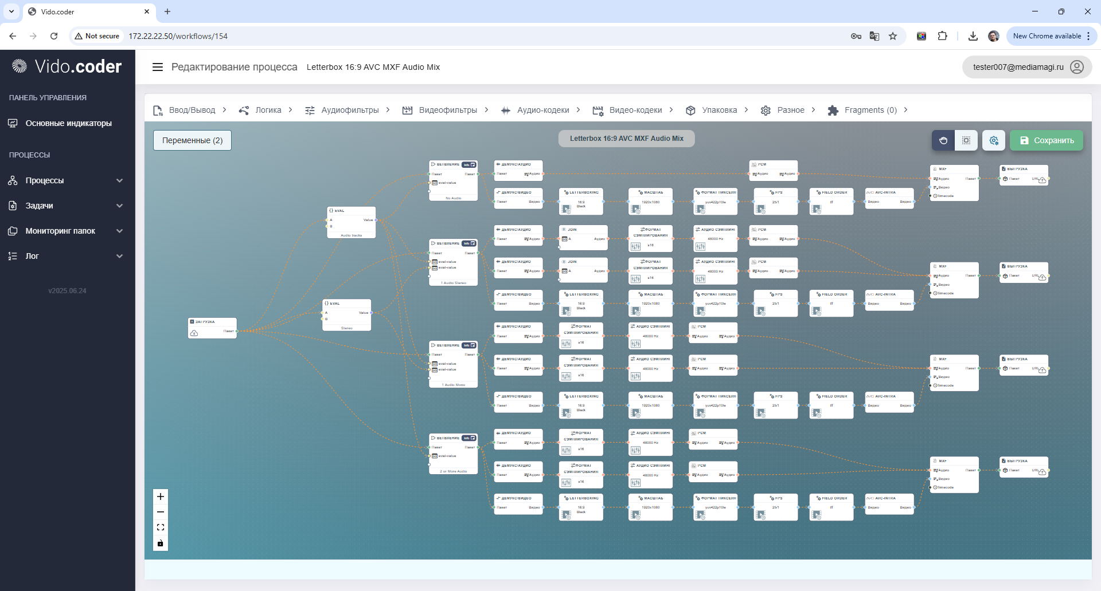
Notes:
6

Slide 7
Видо.кодер
Возможности кодирования
Видео
h264, h265, MPEG2, ProRes, DVC PRO HD, AVC-Intra, XDCAM
Аудио
MP3, AAC,
PCM, AC-3
Контейнеры
MXF, MP4, HLS,
MPEG-DASH, MOV,
MPEG-TS
Notes:
7

Slide 8
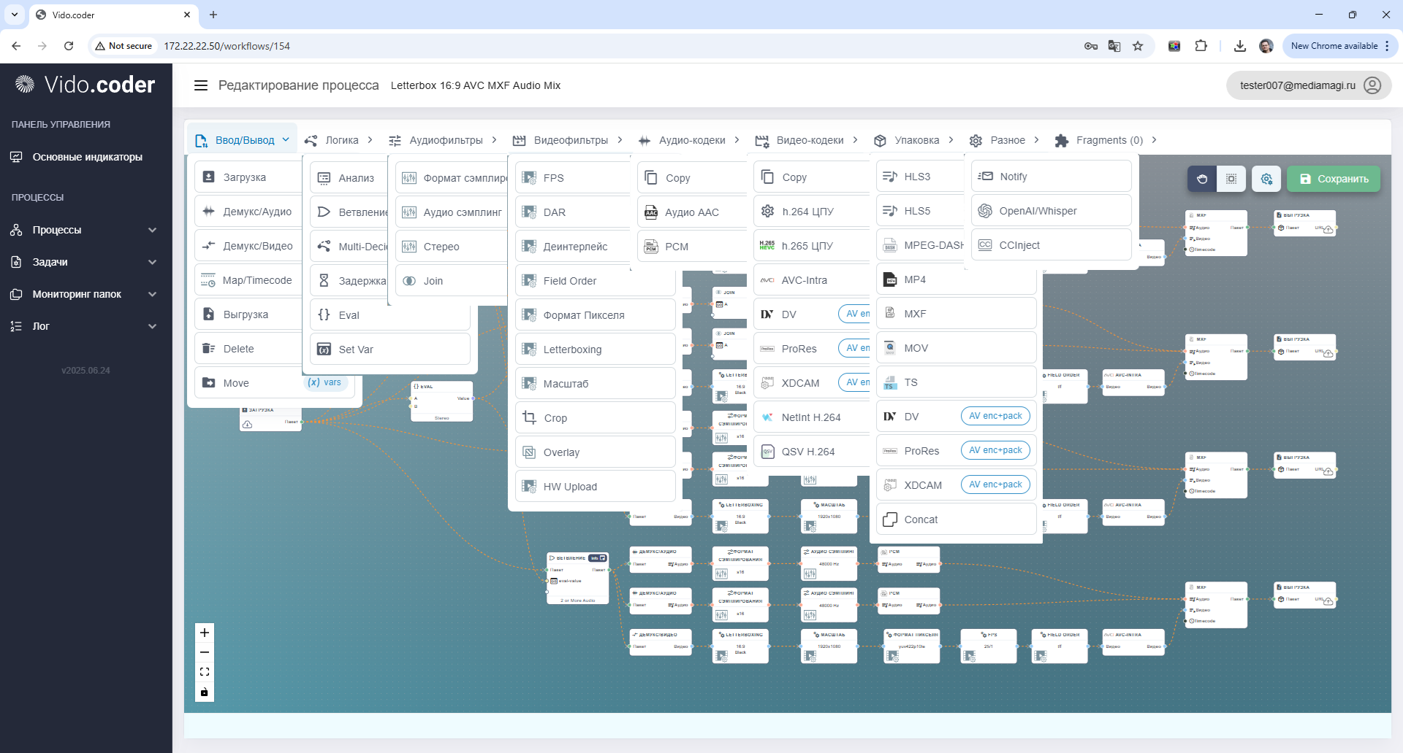
Notes:
8

Slide 9
Видо.кодер
Исполнение заданий
по техпроцессам
Мониторинг выполнения процессов
Логирование действий
Визуализация пути процесса
Детализация исполнения
Индикация ошибок
Notes:
9

Slide 10
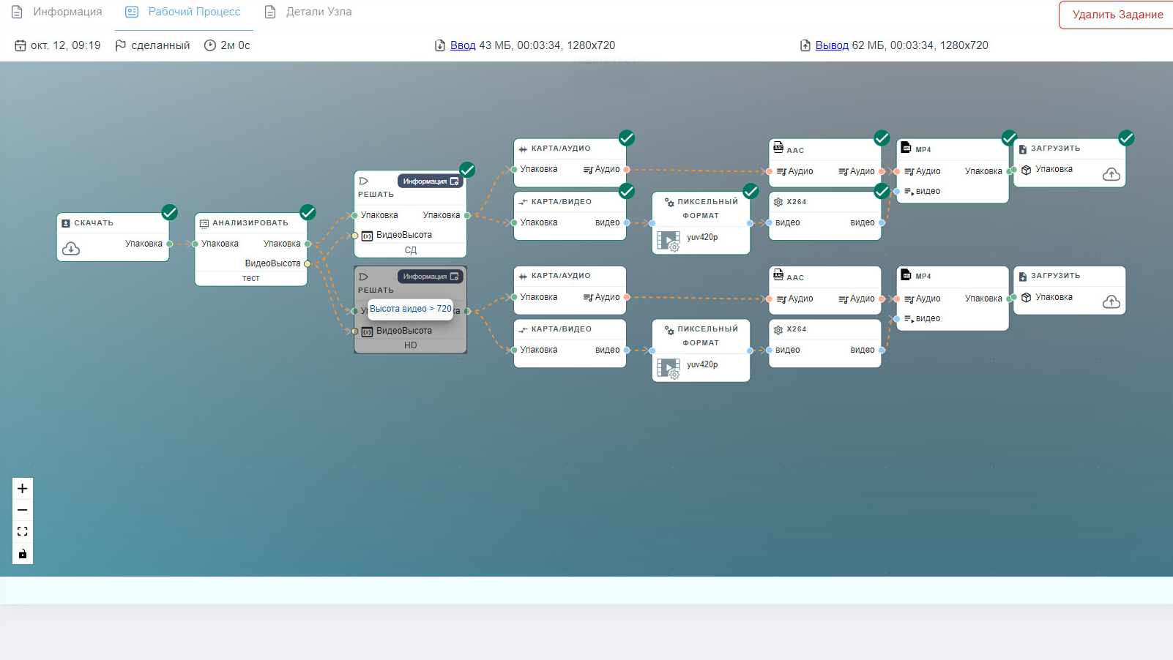
Notes:
10

Slide 11
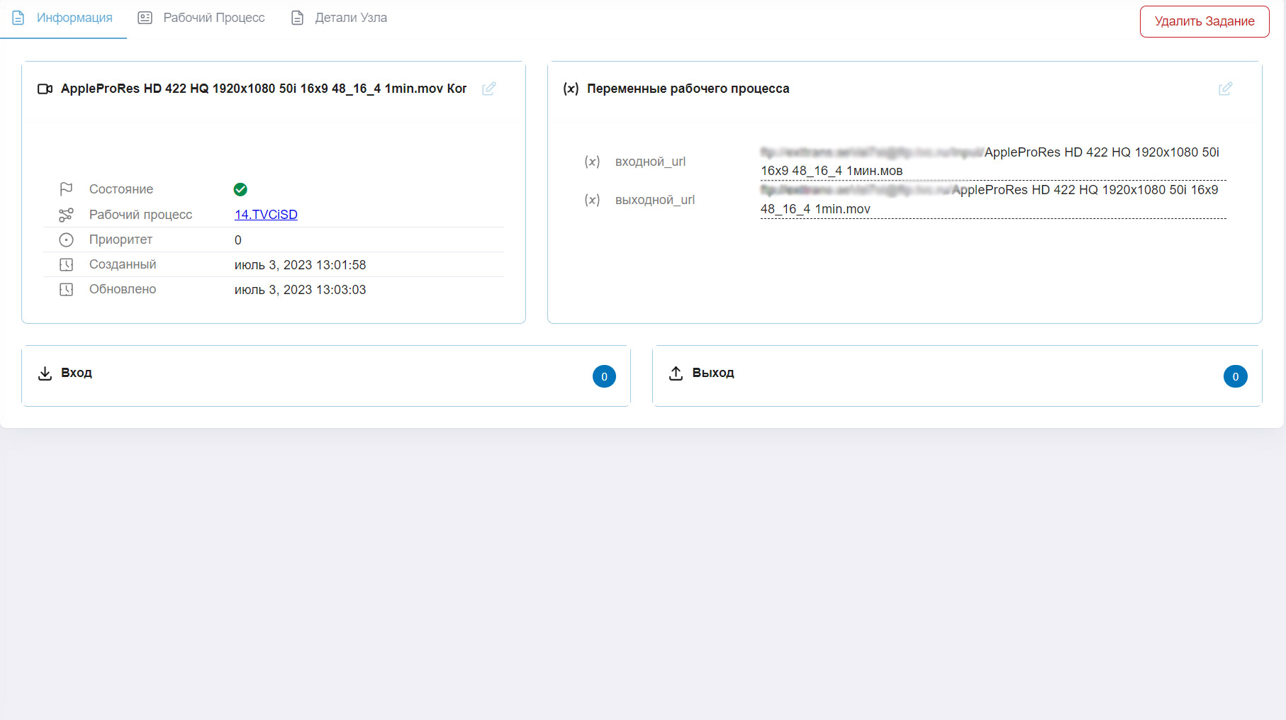
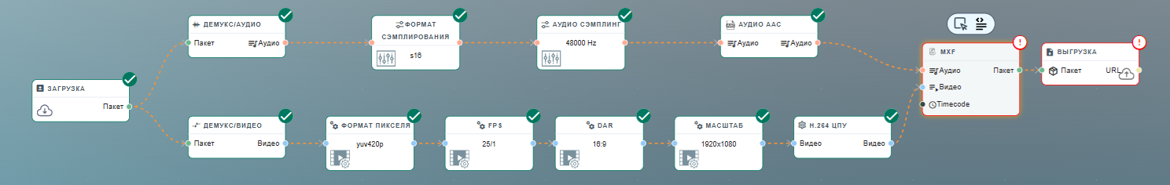
Notes:
11

Slide 12
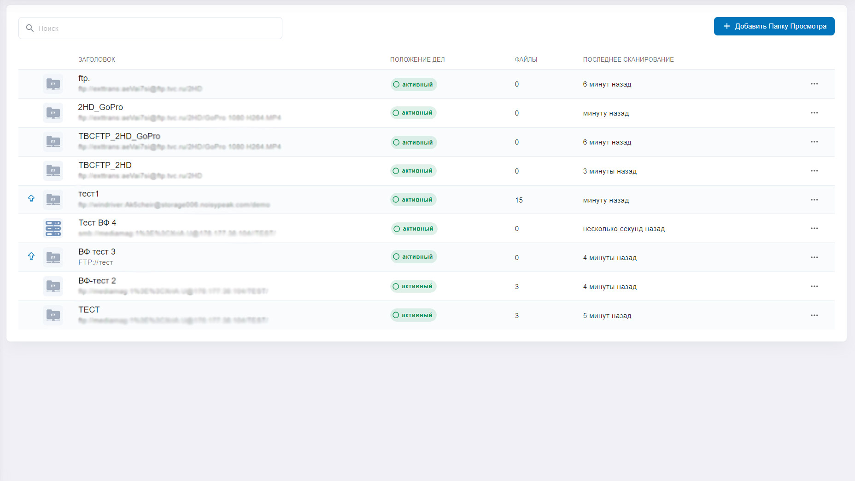
Notes:
12

Slide 13
Видо.кодер
Мониторинг и статистика
Задачи по статусам,
периодам и техпроцессам
Статистика по папкам
захвата файлов
Объем кодируемого
контента
Notes:
13

Slide 14
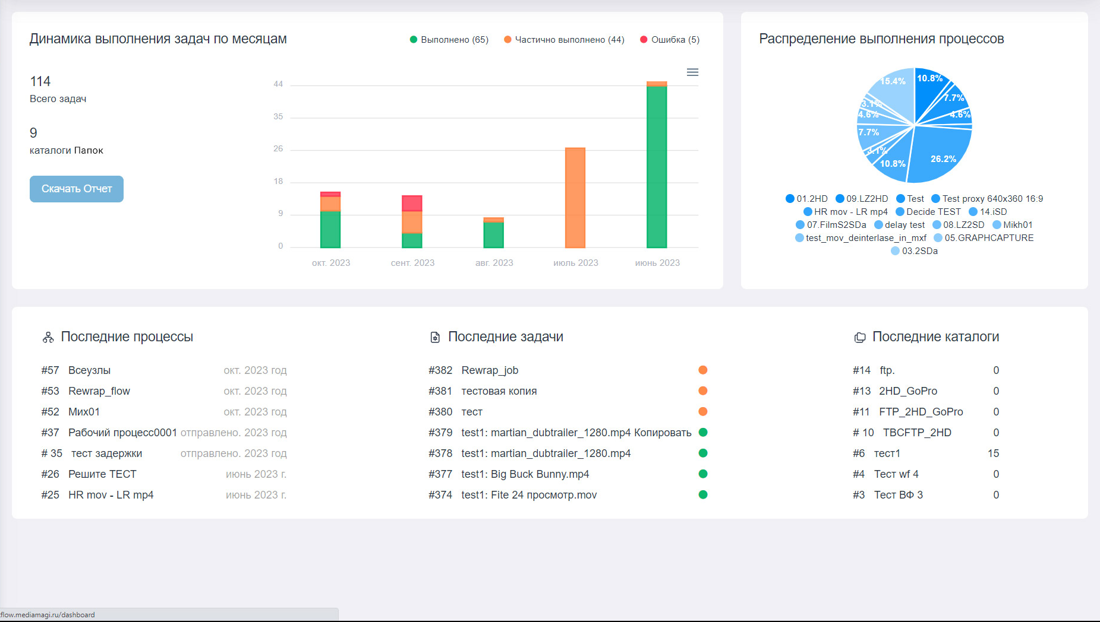
Notes:
14

Slide 15
Видо.кодер
Новые функциональные возможности
Интеграция с ИИ моделями –
первый пример - генерация субтитров
Гибкая работа с данными – написание кода
в блоке шаблонизации
Notes:
15

Slide 16

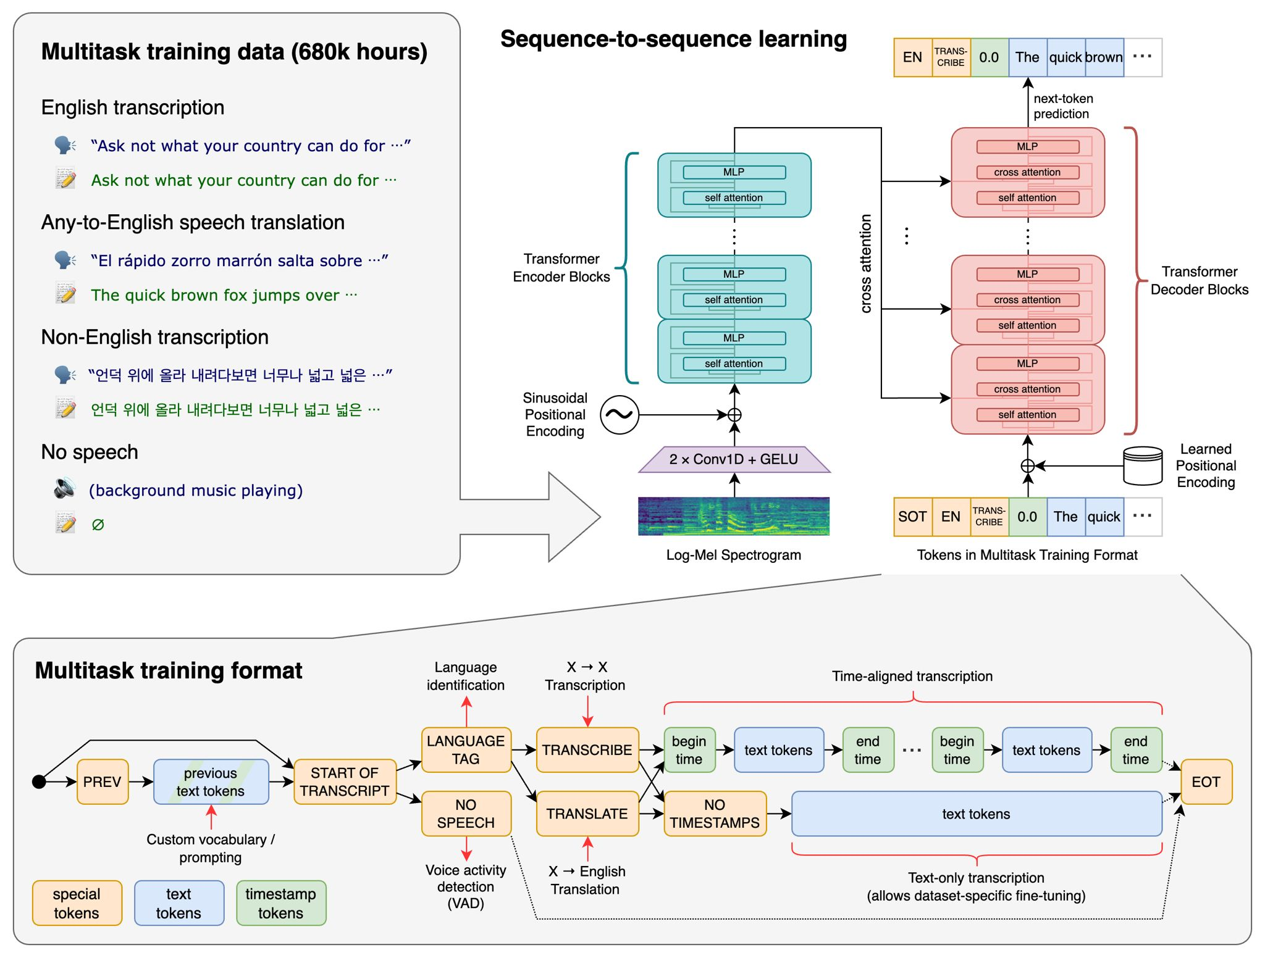
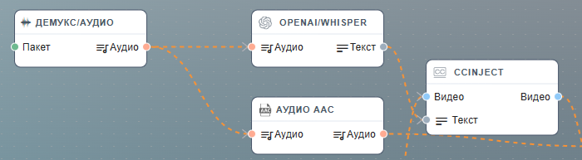
Интеграция с ИИ моделями
На примере автоматической генерации
субтитров продемонстрирована успешная интеграция с ИИ моделями
Система открыта для интеграции с другими
ИИ моделями, отвечающими целям бизнеса заказчиков

Slide 17
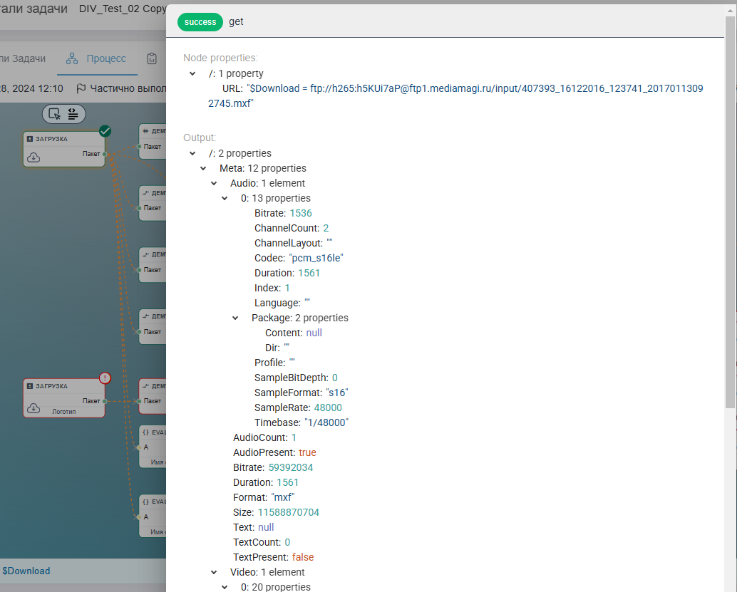
Гибкая работа с данными использование шаблонизатора jinja2
Операции с переменными
и параметрами медиафайлов
Вставка кода на Python, например, выполнение проверок, в блоке Eval
{% if A.Probe.AudioCount > 0 %}
{% if A.Probe.AudioCount == 1 %}
OneAudio
{% elif A.Probe.AudioCount > 1 %}
MoreAudio
{% endif %}{% else %}NoAudio
{% endif %}
A.Probe.AudioCount
Формирование текста
по шаблону
{{ Out_filename }}_LQ.mp4

Slide 18
Видо.кодер
План развития
Внедрение новых ИИ функций – апскейлинг,
построение тех. процессов по промпту
Внедрение функций оркестрации – вызов внешних сервисов, анализ сопутствующих XML файлов, универсальный скрипт-блок для тех. процесса
Notes:
18

Slide 19
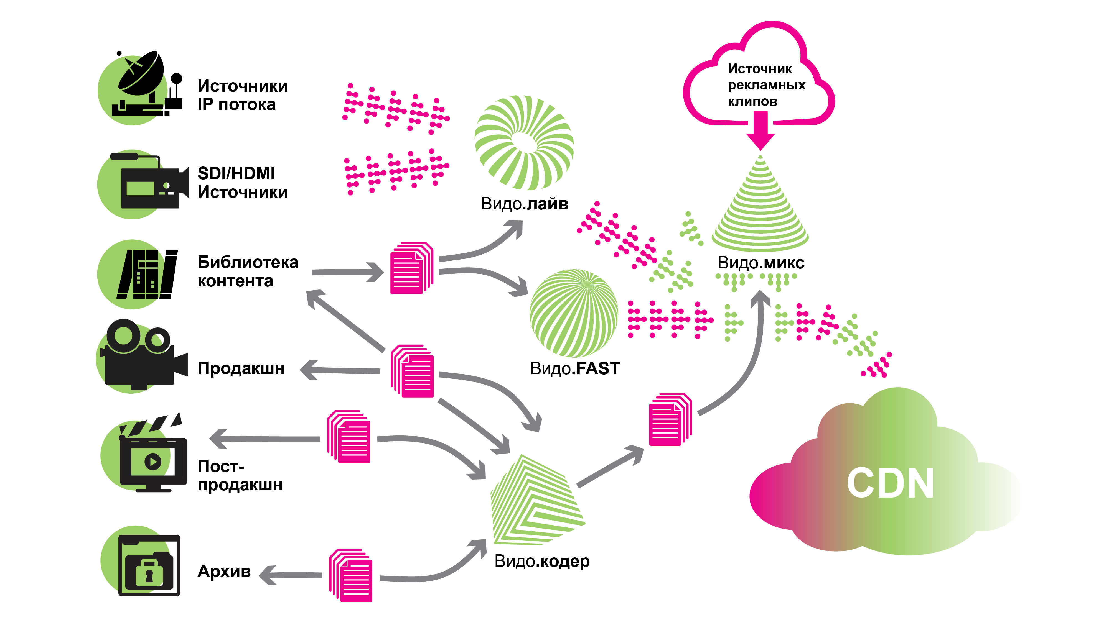

Экосистема Видо

Slide 20

Сотрудничество
www.dnk.ru
Облачные решения
Тестирование наших продуктов в облачном исполнении
Пилотные проекты
Пилотирование наших продуктов
на вашей инфраструктуре
Проекты внедрения
Профессиональный анализ, развертывание, адаптация и настройка систем
Notes:
20

Slide 21
Медиа.маги
Решения для ТВ и ОТТ
Видо.кодер
Транскодирование
файлового контента
Видо.лайв
Транскодирование
потокового контента
Видо.микс
Вставка рекламы
на стороне сервера
Видо.FAST
Автоматически формируемые
каналы с рекламой
Notes:
21

